Slide 1
Складне речення і його ознаки. Складні речення без сполучників, з сурядним і підрядним зв’язком.

Slide 2
Доповніть речення
Розділ мовознавства, що вивчає словосполучення та речення –
Розділ мовознавства, що вивчає розділові знаки –
Граматична основа — це
Головний член речення, який вказує, про кого чи про що говориться в реченні -
Головний член речення, що вказує, що робить підмет чи який він є -
Речення за метою висловлювання поділяються на
Речення, яке спонукає до дії, називається
Речення, яке в певній мірі виражає емоції, називається
Речення, в якому є і підмет, і присудок -
Речення, які мають тільки один головний член, називаються
Речення, в якому є другорядні члени речення, називається
Речення, що не має другорядних членів, називається

Slide 3
«Ажурна пилка»
1 група: Чим складне речення відрізняється від простого?
а) Сім'я вечеря коло хати,
Вечірня зіронька встає.
(Садок вишневий коло хати…)
б) За сонцем хмаронька пливе,
Червоні поли розстилає
І сонце спатоньки зове… («За сонцем хмаронька пливе…»)
2 група: Чим відрізняється складне сполучникове від складного безсполучникового речення?
а) Лину я лину, думу гадаю, і ніби серце одпочиває. («Сонце заходить…»)
б) Чорніє поле, і гай, і гори,
На синє небо виходить зоря. («Сонце заходить…»)
4 група: Яка особливість складнопідрядного речення?
Якби ви вчились так, як треба, то й мудрість би була своя. («І мертвим, і живим…»)
3 група:
Яка особливість складносурядного речення?
Уже покликали до паю, а я собі у бур’яні молюся богу. («Мені тринадцятий минало»)
5 група: Яка особливість безсполучникового речення?
Сонце заходить, гори чорніють,
Пташечка тихне, поле німіє…(«Сонце заходить…»)

Slide 4
Складним називається речення, у якому є дві або більше граматичних основ.
Кожна граматична основа разом з другорядними членами або без них утворює частину складного речення, яка має будову простого речення.

Slide 5
Ознаки складного речення
об’єднані за змістом 2 (і більше)
прості речення;
пов’язані за змістом та граматично;
мають інтонаційну завершеність
1 просте реч.
2 просте реч.
Учення — світ. + Невчення — тьма.
Учення — світ, невчення — тьма.
(Народна творчість)
{
складне реч.

Slide 6
СКЛАДНЕ РЕЧЕННЯ
СПОЛУЧНИКОВИЙ ЗВ′ЯЗОК
(СПОЛУЧНИКИ, СПОЛУЧНІ СЛОВА, ІНТОНАЦІЯ)
СКЛАДНОСУРЯДНЕ (СПОЛУЧНИКИ СУРЯДНОСТІ),
ЧАСТИНИ РІВНОПРАВНІ
СКЛАДНОПІДРЯДНЕ (СПОЛУЧНИКИ
ПІДРЯДНОСТІ, СПОЛУЧНІ СЛОВА).
Є ГОЛОВНА І ПІДРЯДНА ЧАСТИНИ.
БЕЗСПОЛУЧНИКОВИЙ ЗВ′ЯЗОК (ІНТОНАЦІЯ)

Slide 7

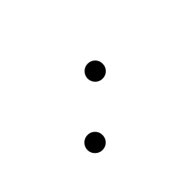
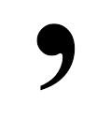
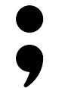
У складному реченні між простими ставимо розділові знаки
Усе мине, правда не мине.
Казав сліпий: побачимо.
Не вивчить школа та батько і мати ; вивчить охота свій свій шлях будувати та уроки пізнавти.
Пішов по масло – у печі погасло.

Slide 8
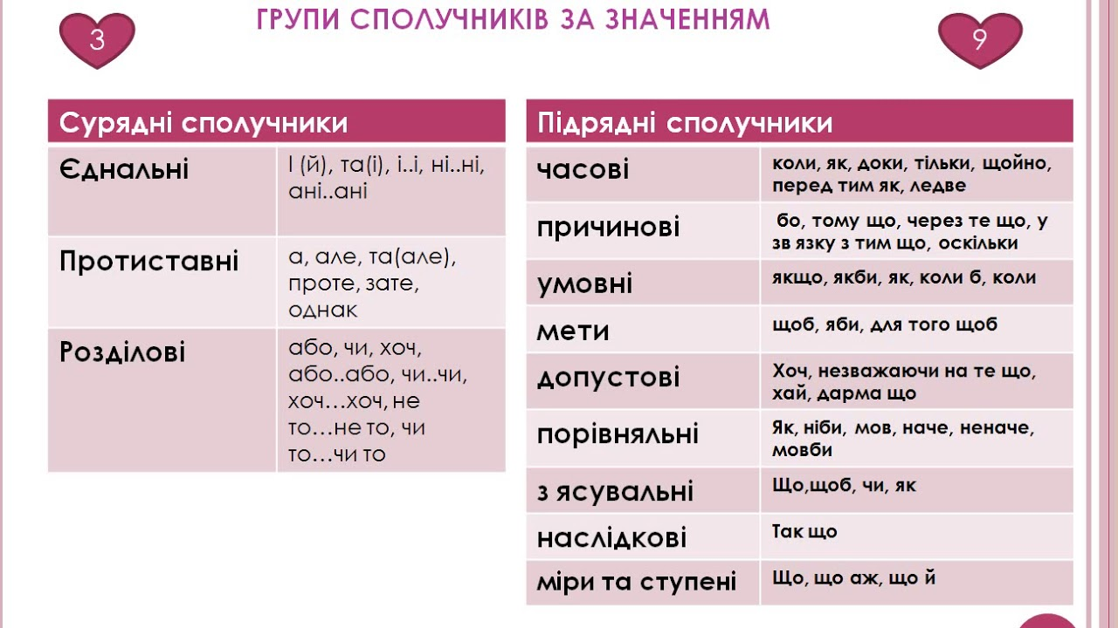

Slide 9
Визначити речення
(просте, складне зі сполучниковим зв’язком і складне із безсполучниковим зв’язком )
Пишається калинонька, явір молодіє.(« Тече вода з-під явора...»)
Зацвіла в долині червона калина, ніби засміялась дівчина-дитина.(«Зацвіла в долині червона калина»)
Воно сповитеє кричало у холодочку за снопом. («Сон»)
Як умру, то поховайте мене на могилі серед степу широкого на Вкраїні милій («Заповіт»)
Я в хаті мучився колись, мої там сльози пролились…(«Якби ви знали паничі…»)
Тяжко мені сиротою на сім світі жити («Думка»)
Мені аж страшно, як згадаю оту хатину край села! …
(«Якби ви знали паничі…»)

Slide 10
Установити відповідність:
1. Просте речення | А) В таку добу під горою, Біля того гаю, Що чорніє над водою, Щось біле блукає…
2. Складне речення із сурядним зв’язком | Б) Защебетав жайворонок, Угору летючи…
3. Складне речення із підрядним зв’язком | В) Реве та стогне Дніпр широкий, Сердитий вітер завива…
4. Безсполучникове речення | Г) Сичі в гаю перекликались, та ясен раз у раз скрипів. ..

Slide 11

Творча робота
Складіть речення зі словами:
Місяць і зорі
Дівчина і мати
Дерева і квіти

Slide 12

Незакінчене речення
- Сьогодні на уроці я дізнався …
Мені було найлегше з ….
Найважче мені далося …
Я зрозумів …

